Slide 1
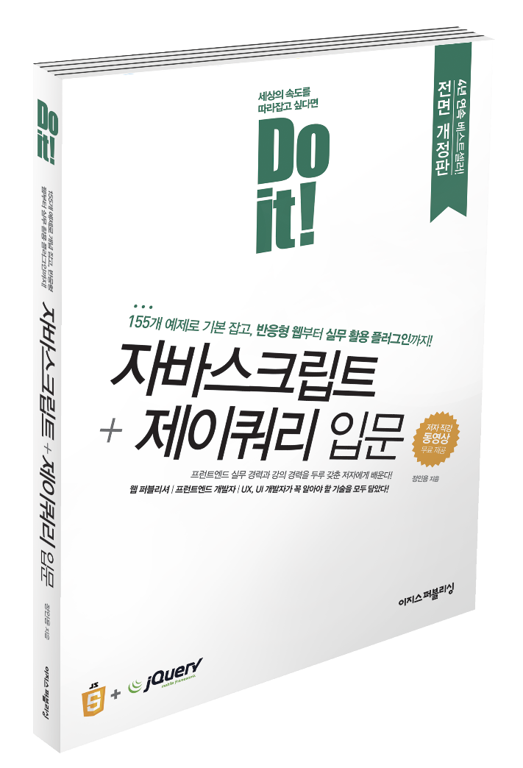
2장 자바스크립트 기초 문법

Slide 2
02-1 자바스크립트 기초 문법

Slide 3
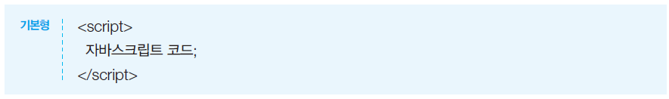
자바스크립트 선언문
스크립트 영역
statement_c.html

Slide 4
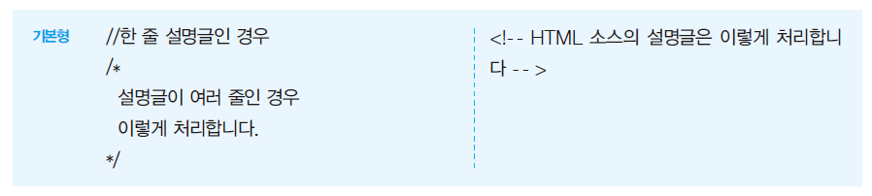
자바스크립트 주석 처리

Slide 5
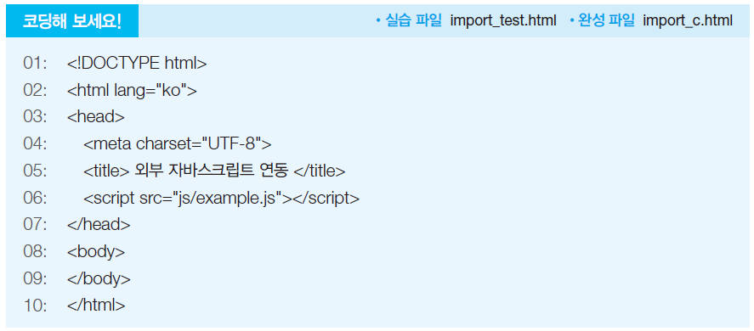
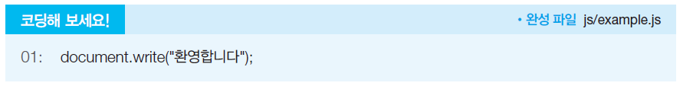
내부 스크립트 외부로 분리하기

Slide 6
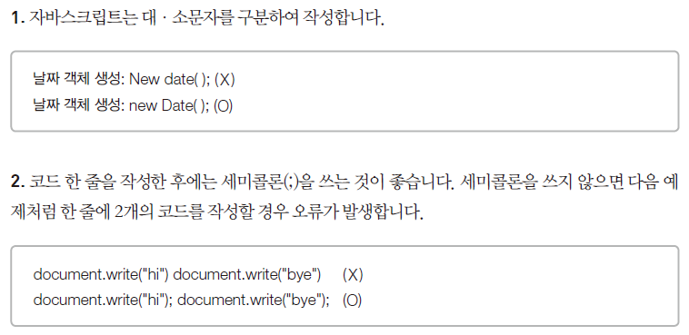
코드 입력 시 주의할 점(1)

Slide 7
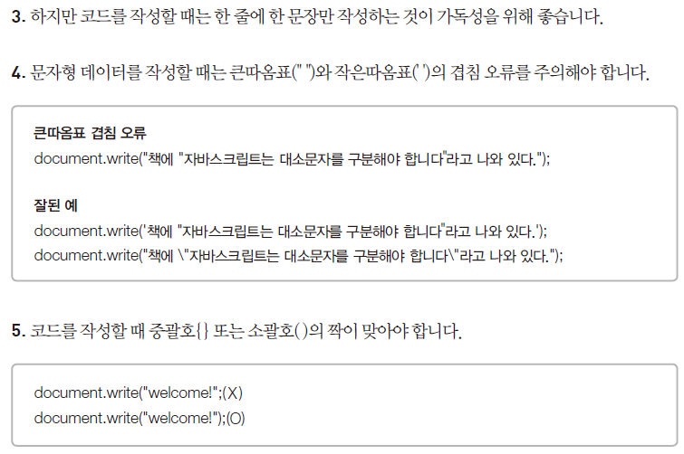
코드 입력 시 주의할 점(2)

Slide 8
02-2 변수

Slide 9
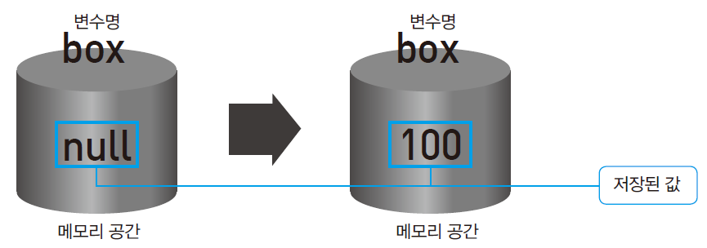
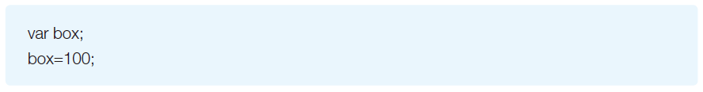
변수 선언
변수 선언
변수는 데이터를 담을 수 있는 그릇입니다.

Slide 10
변수에 저장할 수 있는 데이터 타입
typeof_c.html
① 문자형 데이터(String Type Data)
ex) var str = 'hello';
② 숫자형 데이터(Number Type Data)
ex) var num = 100;
③ 논리형 데이터(Boolean Type Data)
ex) var bool = true or false;
④ undefined
ex) var num; //undefined
⑤ null
ex) var num = null;
boolean_c.html

Slide 11
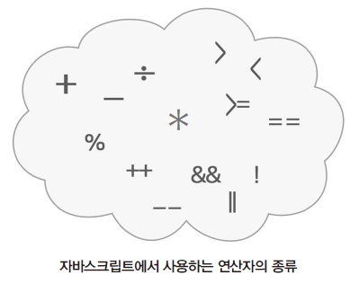
연산자란?
빼기, 더하기, 곱하기, 나누기, 비교 등…

Slide 12
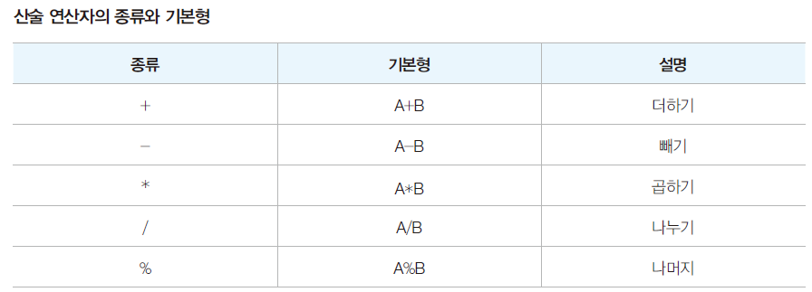
산술 연산자
part2-5-1.html

Slide 13
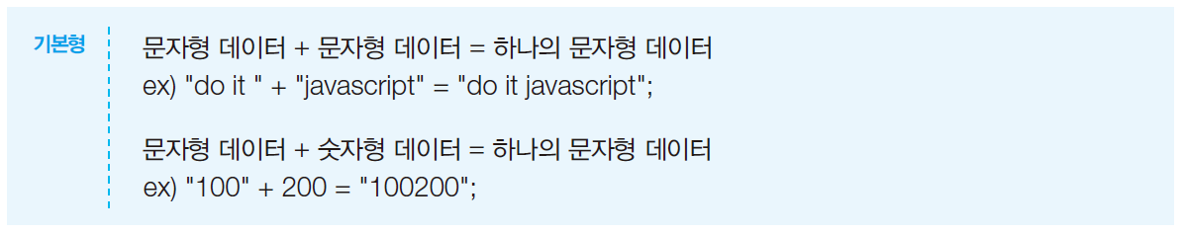
문자 연산자
string_plus_c.html
texttable_c.html

Slide 14
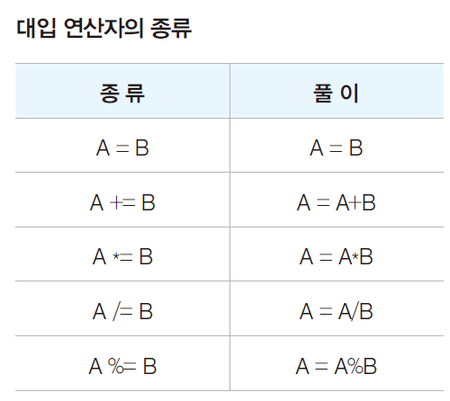
대입 연산자
dboperator_c.html

Slide 15
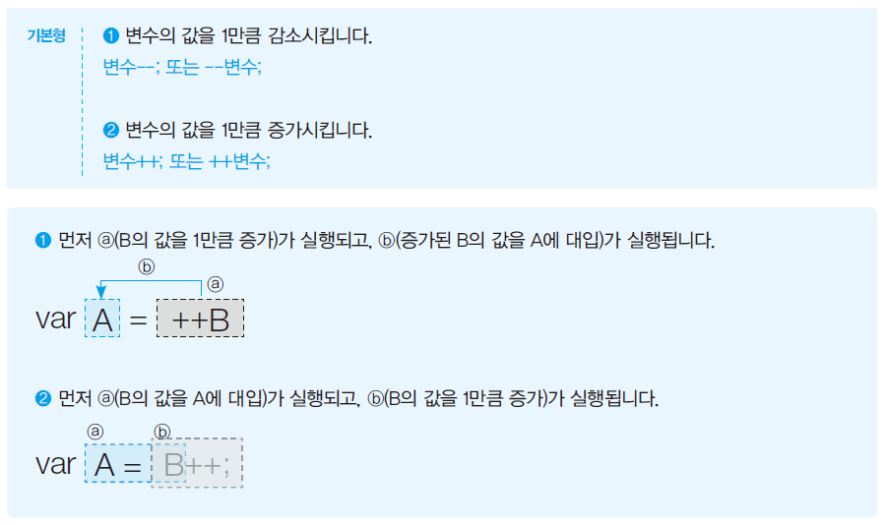
증감 연산자
growth_c.html

Slide 16
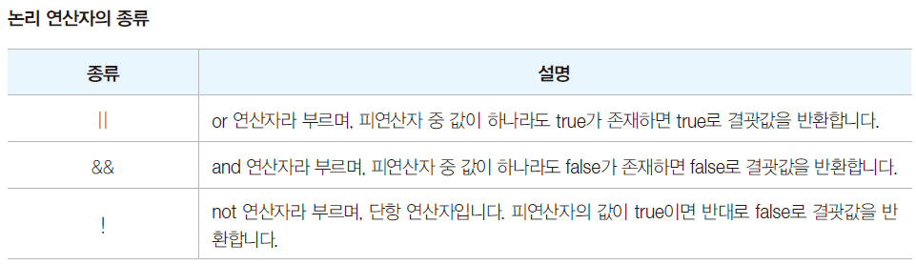
논리 연산자
part2-5-5.html
prior_c.html
weight_input_c.html

Slide 17
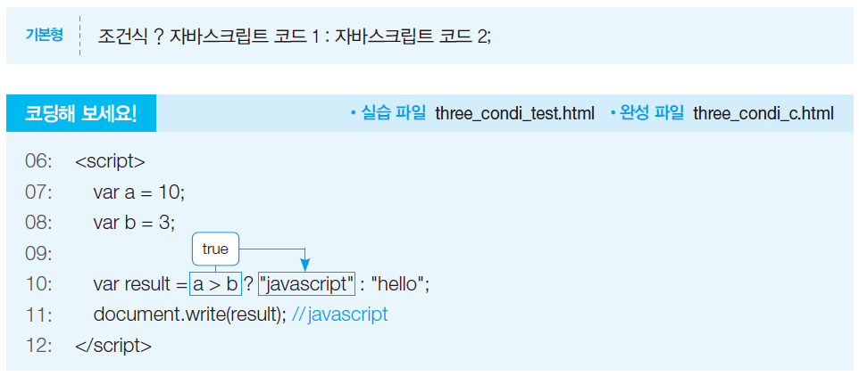
삼항 조건 연산자

Slide 18
02-1 자바스크립트 기초 문법

